Slide 1
Region Hannover Fachbereich Jugend
Allgemeiner Sozialer Dienst (ASD)
Beratung I Unterstützung I Vermittlung I Hilfe

Slide 2
Antonia Müller - Video
Meine Erfahrungen als Sozialarbeiterin im Anerkennungsjahr im ASD der Region Hannover
FACHBEREICH GESUNDHEIT
Team Präventives Gesundheitsmanagement

Slide 3
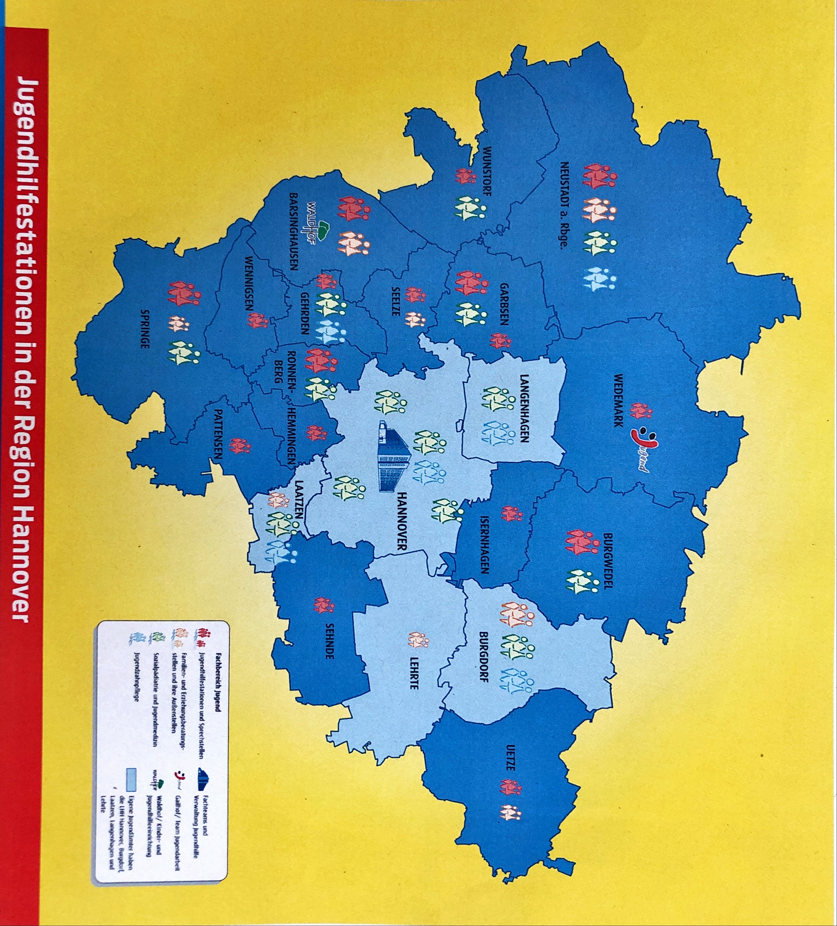
Fachbereich Jugend Allgemeiner Sozialer Dienst – Die Standorte Beratung I Unterstützung I Vermittlung I Hilfe
Dezentrale Jugendhilfestationen
Barsinghausen
Burgwedel
Garbsen
Neustadt a. Rbge.
Ronnenberg
Springe

Slide 4
Allgemeiner Sozialer Dienst: WIR helfen weiter,…
wenn in der Familie nur noch gestritten wird.
wenn Eltern sich trennen oder scheiden lassen und die Konflikte kein Ende nehmen
wenn die Besuchsregelung zwischen Kindern und den getrennt lebenden Eltern nicht klappen und zu Streit führen
wenn Jugendliche bedrückende Probleme mit ihren Eltern, anderen Jugendlichen oder in der Schule haben
wenn Kinder und Jugendliche in ihrem Verhalten auffallen, weil sie z.B. in ihrer Umgebung vernachlässigt, misshandelt oder sexuell missbraucht werden
wenn Eltern ihre Kinder nicht mehr versorgen und betreuen können
wenn Jugendliche und Heranwachsende mit dem Gesetz in Konflikt geraten sind

Slide 5
Fachbereich Jugend Allgemeiner Sozialer Dienst Beratung I Unterstützung I Vermittlung I Hilfe
Allgemeiner Sozialer Dienst
Es können sich an uns wenden
Kinder mit allen Problemen, die sie bewegen
Jugendliche und Heranwachsende mit persönlichen Konflikten im Elternhaus, in der Schule, am Ausbildungs- oder Arbeitsplatz
Eltern und Alleinerziehende in Fragen der Erziehung
Lehrerinnen und Lehrer
Erzieherinnen und Erzieher, Nachbarn, Freunde, Verwandte
Kinder und Jugendliche können auch alleine zu uns kommen!
Wir sind
Sozialarbeiterinnen und Sozialarbeiter, Sozialpädagoginnen und Sozialpädagogen

Slide 6
Bewerben Sie sich jetzt
Senden Sie ihre vollständigen Bewerbungsunterlagen an
praktikum@region-hannover.de
oder
Haus der Region
Service 11.01
Hildesheimer Straße 20
30169 Hannover
Für weitere Fragen kontaktieren Sie
Manfred Massalski: 0511/ 616 230 01
Jendrik Dammköhler: 0511/ 616 260 01
Das Anerkennungsjahres dauert 12 Monate in Vollzeit, bei Teilzeit verlängert sich der Zeitraum entsprechend
3 Monate Probezeit
Vergütung nach TVPöD – derzeit 1826,21€ Brutto
30 Arbeitstage Urlaubsanspruch
Wir freuen uns auf Sie!

